Slide 1



Slide 2
Equipe squad 1 - loop infinito
Anderson Silva Tome
Diego Wendt Rodrigues
Karla Ciesielski Vida
Matheus Adriano Martins
Tomás Borges de Almeida Cunha

Slide 3
Problema
Lacuna do mercado
Custos
Usabilidade
As empresas precisam de plataforma, que auxilia na tomada de decisões e que atenda as suas necessidades .
A falta de uma plataforma consistente gera riscos ao negócio e a perda de oportunidades.
As empresas querem uma plataforma de alta usabilidade, disponibilidade e manutenibilidade.

Slide 4
Solução
Plataforma PRÓPRIA
Onde captamos os dados de sensores e adicionamos a inteligência necessária para obter as necessidades de cada empresa.
Economia de custos
Aumentar a confiabilidade e diminuir os custos de produção
Fácil de usar
Plataforma simples, que fornece as empresas as informações necessárias para serem bem-sucedidas na produção.

Slide 5

benefícios
integração
Nossa plataforma é desenvolvida de forma modular, gerando baixo acoplamento e alto potencial de integração por meio de serviços de API.
CUSTOMIZÁVEL
Solução altamente customizável para a necessidade específica do cliente.
ANÁLISE
Os dados armazenados podem servir para construção de soluções analíticas para suporte a decisão
RESPONSIVIDADE
A plataforma é capaz de se adaptar em dispositivos mobile ou desktop.

Slide 6

desafios
Planejamento.
Tempo.
Curva de aprendizagem.
Integração da equipe.

Slide 7


Obrigada! E agora começaremos a apresentação técnica

Slide 8

DIFERENCIAIS
INSTRUÇÕES EMBUTIDAS NO BANCO DE DADOS
O banco de dados possui duas funções embutida em suas configurações (Triggers).
envio de E-MAILS
Possibilidade de habilitar a API para que envie e-mail de confirmação de cadastro e pedido de nova senha.
SIMULAÇÃO DOS DADOS DOS SENSORES
Os dados gerados pelos sensores virtuais são calculados para simularem um ambiente real.

Slide 9
DIFERENCIAIS
INSTRUÇÕES EMBUTIDAS NO BANCO DE DADOS
Função para automatizar a desativação de sensores no momento da exclusão.
Função para automatizar a exclusão de sensores vinculados ao um local que acabara de ser excluído.
Maior confiabilidade dos dados. Reduz a chance de o sistema apresentar informações que não refletem a realidade.
Menos tráfego de dados no sistema.
Maior eficiência no processamento dos dados.
BENEFÍCIOS

Slide 10
DIFERENCIAIS
Confirmação de cadastro
Usuário recebe e-mail com a confirmação do cadastro.
O e-mail contém um link que confirma o cadastro.
Usuário recebe outro e-mail, de boas vindas.
O usuário pode redefinir a senha em caso de esquecimento.
O usuário recebe um e-mail para confirmar a solicitação.
Ao confirmar, recebe um novo com uma nova senha.
Redefinição de senha

Slide 11
DIFERENCIAIS
Simulação dos sensores
O sistema efetua o registro do valor lido pelo sensor virtual de forma simulada, o que faz com que o resultado obtido seja um valor realista e plausível.
Para isso, o sistema considera características da grandeza a ser medida e a hora do registro.

Slide 12
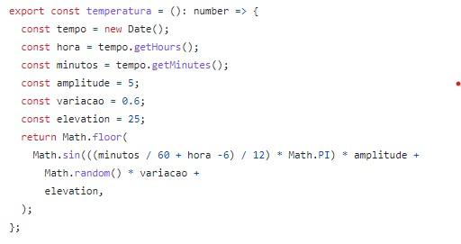
DIFERENCIAIS
Simulação dos sensores

Slide 13
DIFERENCIAIS
Simulação dos sensores

Slide 14
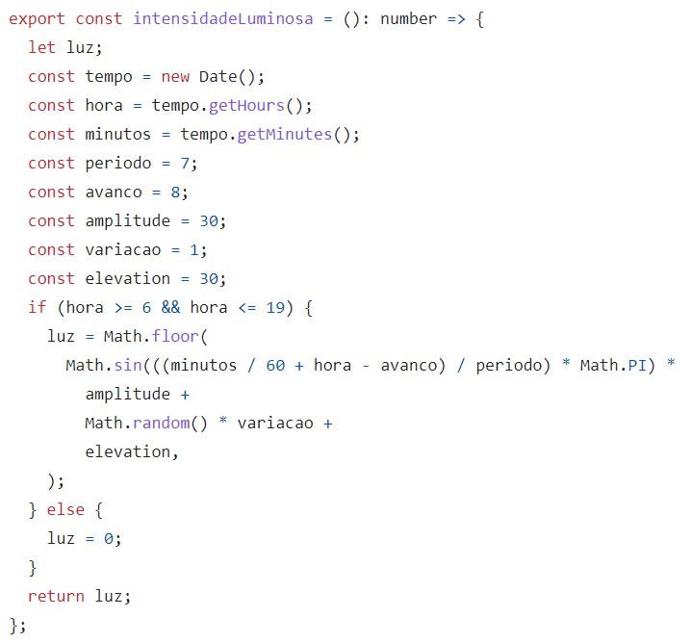
DIFERENCIAIS
Simulação dos sensores

Slide 15
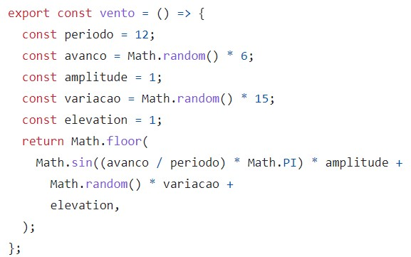
DIFERENCIAIS
Simulação dos sensores

Slide 16
Perguntas? Agradecemos a Atenção!

